Slide 1
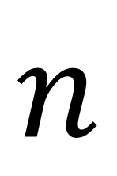
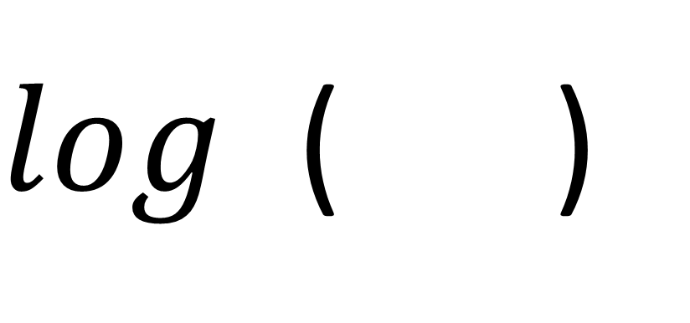
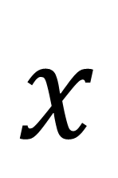
$$n$$
$$=$$
$$x$$
$log$ ( )
a

Slide 2
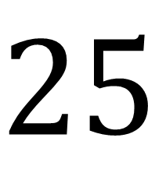
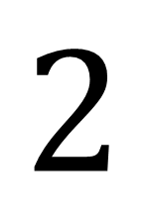
$$25$$
$$=$$
$$2$$
$log$ ( )
5

Slide 3

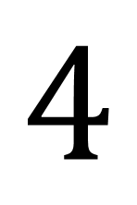
$$81$$
$$=$$
$$4$$
$log$ ( )
3

Slide 4
$$n$$
$$=$$
$$x$$
$log$ ( )
a

